Slide 1

浦安RC 古志智宏
浦安RCにおける行動計画の事例

Slide 2
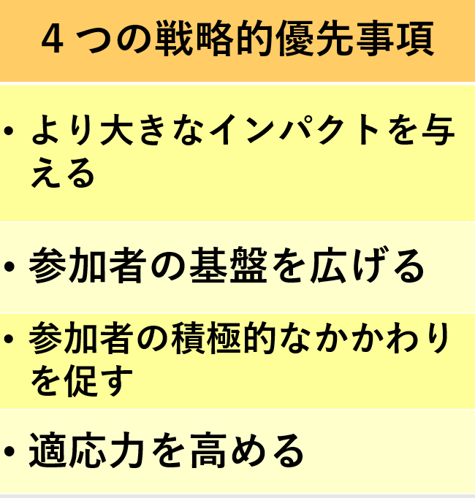
浦安RC戦略計画委員会設置の流れ
2018年
RI理事会より今後5ヶ年
の戦略的方向性の指示
2019年
戦略計画委員会設置
2020年
戦略計画策定と文書化
2024年
次年度の改定準備
2025年
5ヶ年→3ヶ年 計画改定

Slide 3
浦安RC戦略計画 概観
クラブの計画当初と将来（なりたい姿）を比較すると以下の通り。
戦略の視点 | 40周年のクラブ （５カ年計画当初） | 50周年のクラブ （将来）
クラブ会員増強 （財務の視点） | ・40名（2020年時点） ・70代以上会員が1/3以上(15名) | 50名規模 40～50代を中心とした勧誘
活動の力点 （顧客の視点） | ・多方面に渡る活動 ・(結果的に)青少年奉仕事業に重点 | 意識的に青少年事業に強い グローバル補助金等を活用できる活動規模
例会などの活動 （プロセスの視点） | ・年代や関係性で会員が固まる ・ハラスメントやマナーには乱れ もある | 多様な世代の交流がある 礼節を重んじ、尊敬の念を持つ
クラブ会員教育 （学習と成長の視点） | ・会員の定着は本人次第 （会員間任せのところもある） | 新入会員が積極的に参加 活動自体が教育的側面をもつ

Slide 4
計画当初の課題（Gap）について
将来に向けた課題は以下のように集約できる。
計画 当初 | 計画当初から将来に向けた課題（Gap） |  | 将来
 | クラブの視点 | クラブの性格に合った人を勧誘する視点が欠けていた （年代、社会人経験、ロータリーへの理解など）
 | 活動の力点 | 多様な活動ができていたが、「意思」に欠けていた （どのような支援をするクラブか、という意思） 「意思」に基づいた複数年の方向性という視点が欠けていた
 | 例会などの活動 | 例会時のテーブルや委員会に年代の偏りがある（多様性に欠ける） 若い世代や女性の活動への参画を促す仕組みが欠けていた
 | クラブ 会員教育 | 新入会員への教育やフォローが欠けていた

Slide 5
戦略実現施策について（計画当初の方向性）
課題を克服し、将来像に近づくための施策（全般）を以下に記す。
3.人的多様性を持つ活動 - 多様な年代の交流を持つ例会 - 委員会ごとの年代の多様性 | 4.新入会員の積極的フォロー - 委員会活動への積極的参画 - 親睦委員に留まらない活動 参画
1.明確なクラブ活動方針 - 「青少年育成」に強いクラブ - 複数年での活動計画 | 2.新しい会員増強方針 - 会員数だけなく、クラブに 合致した年齢や考えを持つ 会員の増強
高い
緊急性
（即効性）
低い
低い
重要性（影響範囲）
高い

Slide 6
１．明確なクラブ活動方針
課題を克服し、将来像に近づくための施策（全般）を以下に記す。
1.明確なクラブ活動方針 - 「青少年育成」に強いクラブ - 複数年での活動計画
高い
緊急性
（即効性）
低い
低い
重要性（影響範囲）
高い

Slide 7
1.明確なクラブ活動方針（戦略実現）
クラブの奉仕活動は総花的である一方、青少年育成には力を入れてきているといえる。
今後は、これまでの経験と知見を活かし、「青少年育成に強いクラブ」として、各委員会が意識し、連携して活動していくこととする。
奉仕委員会 （一例） | これまで | これから（一例）
職業奉仕 | 職業奉仕の精神教育のための会員卓話 会員工場などの訪問による学習 | 中学校の職場体験に協力
社会奉仕 | 献血活動など中心 植樹、記念碑などの提供 | 環境保全プロジェクト
国際奉仕 | チェンマイＲＣとの奨学金事業 ネパール等への教育支援 | 多年度にわたる青少年支援や交流事業（姉妹クラブ、青少年奉仕委員会と連携）中学校の職場体験に協力
青少年奉仕 | 青少年交換事業（送り出し/受け入れ） キッズ柔道大会 ＲＹＬＡ等への派遣

Slide 8
２．新しい会員増強方針
課題を克服し、将来像に近づくための施策（全般）を以下に記す。
 | 2.新しい会員増強方針 - 会員数だけなく、クラブに 合致した年齢や考えを持つ 会員の増強
高い
緊急性
（即効性）
低い
低い
重要性（影響範囲）
高い

Slide 9
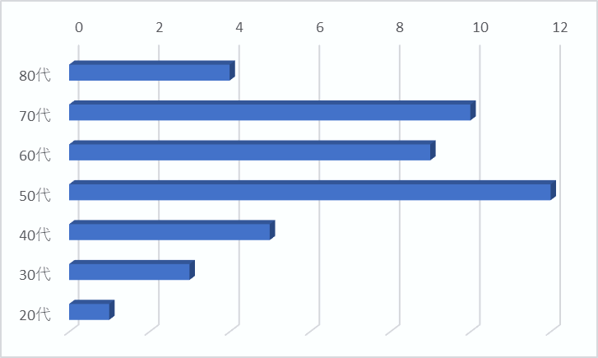
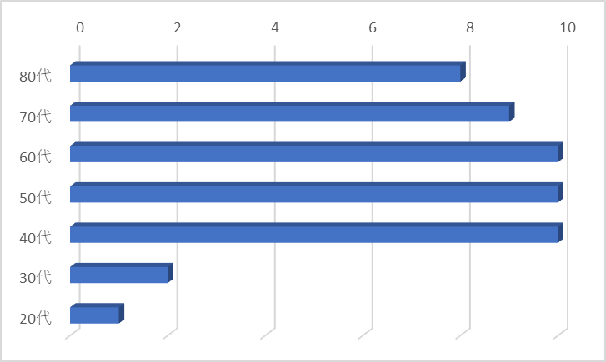
2.新しい会員増強方針（戦略実現）
増強方針として、闇雲な規模は追及しないが、「1.クラブ活動方針」を実現するにあたっては、50名程度の規模感および予算感は必要と思われる。
ただし、人員構成や活動方針を鑑みると以下のようなプロファイルの人員が積極的な増強ターゲットとなる。（あくまでターゲット）
計画当初（2020-21） 43名
年3人目標
30～40代中心
※以下は更に望ましい点
社会人経験有
青少年育成事業従事者
女性経営者
10年後（2030-31） 50名

Slide 10
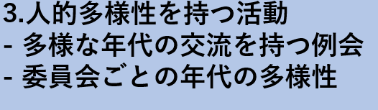
３．人的多様性を持つ活動
課題を克服し、将来像に近づくための施策（全般）を以下に記す。
高い
緊急性
（即効性）
低い
低い
重要性（影響範囲）
高い

Slide 11
3.人的多様性を持つ活動（戦略実現）
例会およびプログラム、委員会活動には更なる多様性を追求していく
  例会
    テーブルは知己で固まりやすいので、話したことのない会員との組み合わせを作る
    話のテーマ（月ごとなど）を与えることも検討する考える
  プログラム
    会員卓話「コロナ後の業界動向」について話してもらう
    四つのテスト、司会なども継続して多様性を意識して計画する
    女性経営者、若い世代の経営者等々、様々な視点を獲得する例会プログラムを立案する
  委員会活動
    戦略計画委員会などにも若い世代、女性の意見を取り入れていく
ハラスメント防止やマナー向上については研修を重ねる
  ガイドラインや研修
    改めてハラスメント防止のためのガイドラインやマナーを提示する
    女性、ＬＧＢＴや外国人労働者といったテーマで卓話や研修を行い、理解を深める
    若手会員から見たクラブへの違和感 卓話

Slide 12
４．新入会員の積極的フォロー
課題を克服し、将来像に近づくための施策（全般）を以下に記す。
 | 4.新入会員の積極的フォロー - 委員会活動への積極的参画 - 親睦委員に留まらない活動 参画
高い
緊急性
（即効性）
低い
低い
重要性（影響範囲）
高い

Slide 13
4.新入会員の積極的フォロー（戦略実現）
新入会員を全員でフォローする意識を持つ
  例会
    新入会員には全会員が入会1年をめどに必ず話しかけることを目標とする
  プログラム
    プログラムには新入会員向けのロータリー入門的な卓話を盛り込んでいく
    ロータリーそのものを考える研修を行う
新入会員にも参画とプレゼンス（存在感）を求める
  親睦委員会に留まらない活躍
    親睦委員会はもちろん、他の委員会にも参画してもらう
  クラブ内に留まらない活躍
    積極的に地区委員などにも推薦していく（但し、補佐的な役割で）
    地区研修などにも積極的に参加してもらう
新入会員にロータリーの活動を理解してもらう
→ 使う、やらせるになってはいけない

Slide 14
その後、
戦略計画策定から４年後の現状
※会員数 ４３名 → ２４名

Slide 15
浦安RC 年代別会員数の変化
 | 2020年 | 2024年
80～ | 4 | 6
70～79 | 11 | 3
60～69 | 8 | 4
50～59 | 10 | 8
40～49 | 6 | 3
30～39 | 3 | 0
～29 | 1 | 0

Slide 16
浦安RC 在籍年数の変化
 | 2020年 | 2024年
40～ | 5 | 1
30～39 | 2 | 3
20～29 | 8 | 5
10～19 | 5 | 6
～9 | 23 | 9

Slide 17
浦安RC 会員減少の要因
体調の変化：
①加齢
②病気
経済的・時間的な余裕の縮小：
①企業からの出向停止（大手企業、外資系企業、金融機関）
②会社の実務に追われる中堅・若手世代
コミュニケーション不足：
①入会間もない会員へのフォロー不足
②メールやグループLINEでの誤解
活動負担の偏り：
①会長・幹事 ※任期満了後に疲弊し退会
②依頼しやすい中堅・若手 （⇔他人事で無関心な会員）
他責思考：
①“○○さんが退会したのは△△さんのせいだろう”
②“最近例会に行っても楽しくないから行かない”

Slide 18
浦安RC 会員減少の要因と対策
体調の変化：
①加齢 👈 人間として不可避な事は…
②病気 ・時には無理せず時間をおいて再入会
経済的・時間的な余裕の縮小：
①企業からの出向停止（大手企業、外資系企業、金融機関）
②会社の実務に追われる中堅・若手世代
👈 コロナ等の外部要因も影響大だが…
デメリットを超えるメリット
・異業種からの情報や知恵
・RLI等の“気付きの場”を有効活用

Slide 19
浦安RC 会員減少の要因と対策
コミュニケーション不足：
①入会間もない会員へのフォロー不足
②メールやグループLINEでの誤解
👈 世の中の変化もあるけれど…
・あいさつ、声掛け、ミーティング、
懇親会など、顔の見える関係の見直し
活動負担の偏り：
①会長・幹事 ※任期満了後に疲弊し退会
②依頼しやすい中堅・若手 （⇔他人事で無関心な会員）
👈 できる人材に頼るのは楽だけど…
・クラブの一人一人がみな主役
・無関心そうな会員も実は打診を待っているかも⁈

Slide 20
浦安RC 会員減少の要因と対策
他責思考：
①“○○さんが退会したのは△△さんのせいだろう”
②“最近例会に行っても楽しくないから行かない”
👈 恥ずかしながら過去の私も…
↓
自分は悪くないと目を塞いでいても
世の中は変わらない！
・自分の課題への気付きは成長の糧
・自分の変化が世の中を変える第一歩
・逆風の時はとくに他責思考に陥らない心

Slide 21
ご清聴ありがとうございました
むすびに
2020年に策定した５ヶ年計画ですが、浦安クラブが抱える課題
の本質には大きな変化はないと考えています。今後もクラブの
戦略計画委員会で定期的に見直しを重ね、クラブ会員一人一人
と課題を共有して顔の見える関係を構築していきたいです。
くわえて、同じグループや地区の多くの皆さんとの繋がりも
大変重要になると考えていますので、今後も引き続きよろしく
お願いいたします。

